Slide 1


变压器 Tranformer
www.jiezoupower.com

Slide 2
01
变压器简介
02
变压器组成
目 录
03
变压器分类
CONTENTS
04
冷却方式

Slide 3
01
变压器简介

Slide 4
01 变压器简介
变压器的作用和用途：
变压器是一种交换电压传输电能的静止电气设备。它是靠电磁感应原理把某种频率的电压变换成同频率的另一种或多种数值不等（或相等）电压的功率传输装置。 在电力系统中，发电厂的电能要输送到很远的地方去，为了减少输送过程中的电能损耗，需要将电压升高再行输送。另一方 面，终端用户的电器设备的用电电压一般为10KV或380（220）V，故在用户端需用变压器将电压降为所需要的电压等级。
变压器的基本原理：
变压器是运用电磁感应定律工作的。在构成闭合回路的铁心上绕有一次绕组、二次绕组，当一次绕组加上交流电压时，铁心中产生交变磁通，交变磁通在一次、二次绕组中感应电动势，因为一次、二次侧绕组的匝数不同.所以一次、二次侧感应电动势的大小就不同，从而实现了变压的目的。

Slide 5
02
变压器组成

Slide 6
02 变压器组成
Oil Tank
Coil
油箱
铁芯
装绕组、铁芯绝缘油。即油浸式变压器的外壳，用于散热，保护器身（变压器的器身放在油箱内），箱中有用来绝缘的变压器油。
铁心是变压器磁路的主体，铁心分为铁心柱和铁轭，铁心柱上套装绕组，铁轭的作用是使磁路闭合。为减少铁心内的磁滞损耗和涡流损耗，提高铁心导磁能力，铁心采用含硅量约为5%，厚度为0.35mm或0.5mm，两面涂绝缘漆或氧化处理的硅钢片叠装而成，非晶合金。
Winding
Radiator
绕组
散热器
绕组产生磁通，感应磁通产生电流。绕组是变压器的电路部分，用绝缘铜线或铝线绕制而成 。绕组的作用是电流的载体，产生磁通和感应电动势。
加快散发变电产生的热量。

Slide 7
02 变压器组成
Conser-vator
Insulation Bushing
油枕
绝缘套管
储油，与油箱相通保证油箱中绝缘油的充足。装在油箱上，使油箱内部与外界隔绝。
装在变压器的油箱盖上作用是把线圈引线端头从油箱中引出，并使引线与油箱绝缘。电压低于1KV采用瓷质绝缘套管，电压在10-35KV采用充气或充油套管，电压高于110KV采用电容式套管。
Tap changer
Gas Relay
分接开关
气体继电器
在电力系统，为了使变压器的输出电压控制在允许变化的范围内，变压器的原边绕组匝数要求在一定范围内调节，因而原绕组一般备有抽头，称为分接头。利用开关与不同接头连接，可改变原绕组的匝数，达到调节电压的目的。 分接开关分为有载调压分接开关和无载调压分接开关。
装在变压器的油箱和储油柜间的管道中，主要保护装置。

Slide 8
02 变压器组成
Insulating
Oil
Thermometer
绝缘油：绝缘、散热。
测温装置：监测变压器油面、绕组温度；
安全气道（防爆管） 装在油箱顶盖上，保护设备，防止出现故障时损坏油箱。当变压器发生故障而产生大量气体时，油箱内的压强增大，气体和油将冲破防爆膜向外喷出，避免油箱爆裂。
Airway
Arrester
避雷器 电流互感器
Fan
Air control
box
风控箱 气体在线监测系统
风扇

Slide 9
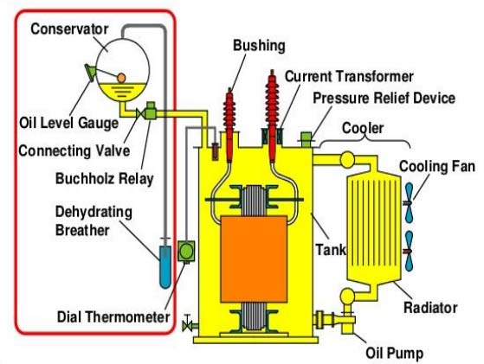
02 变压器组成

Slide 10
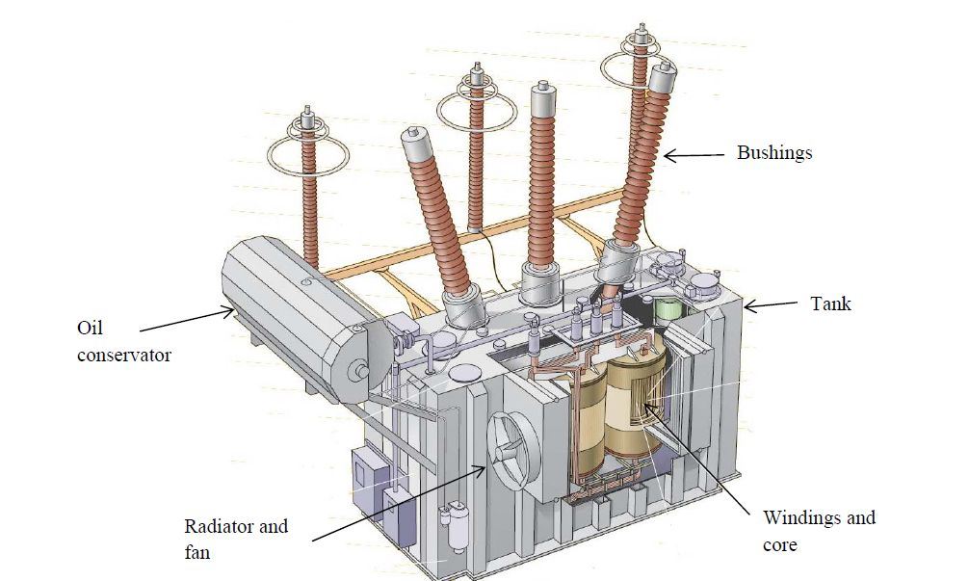
02 变压器组成

Slide 11
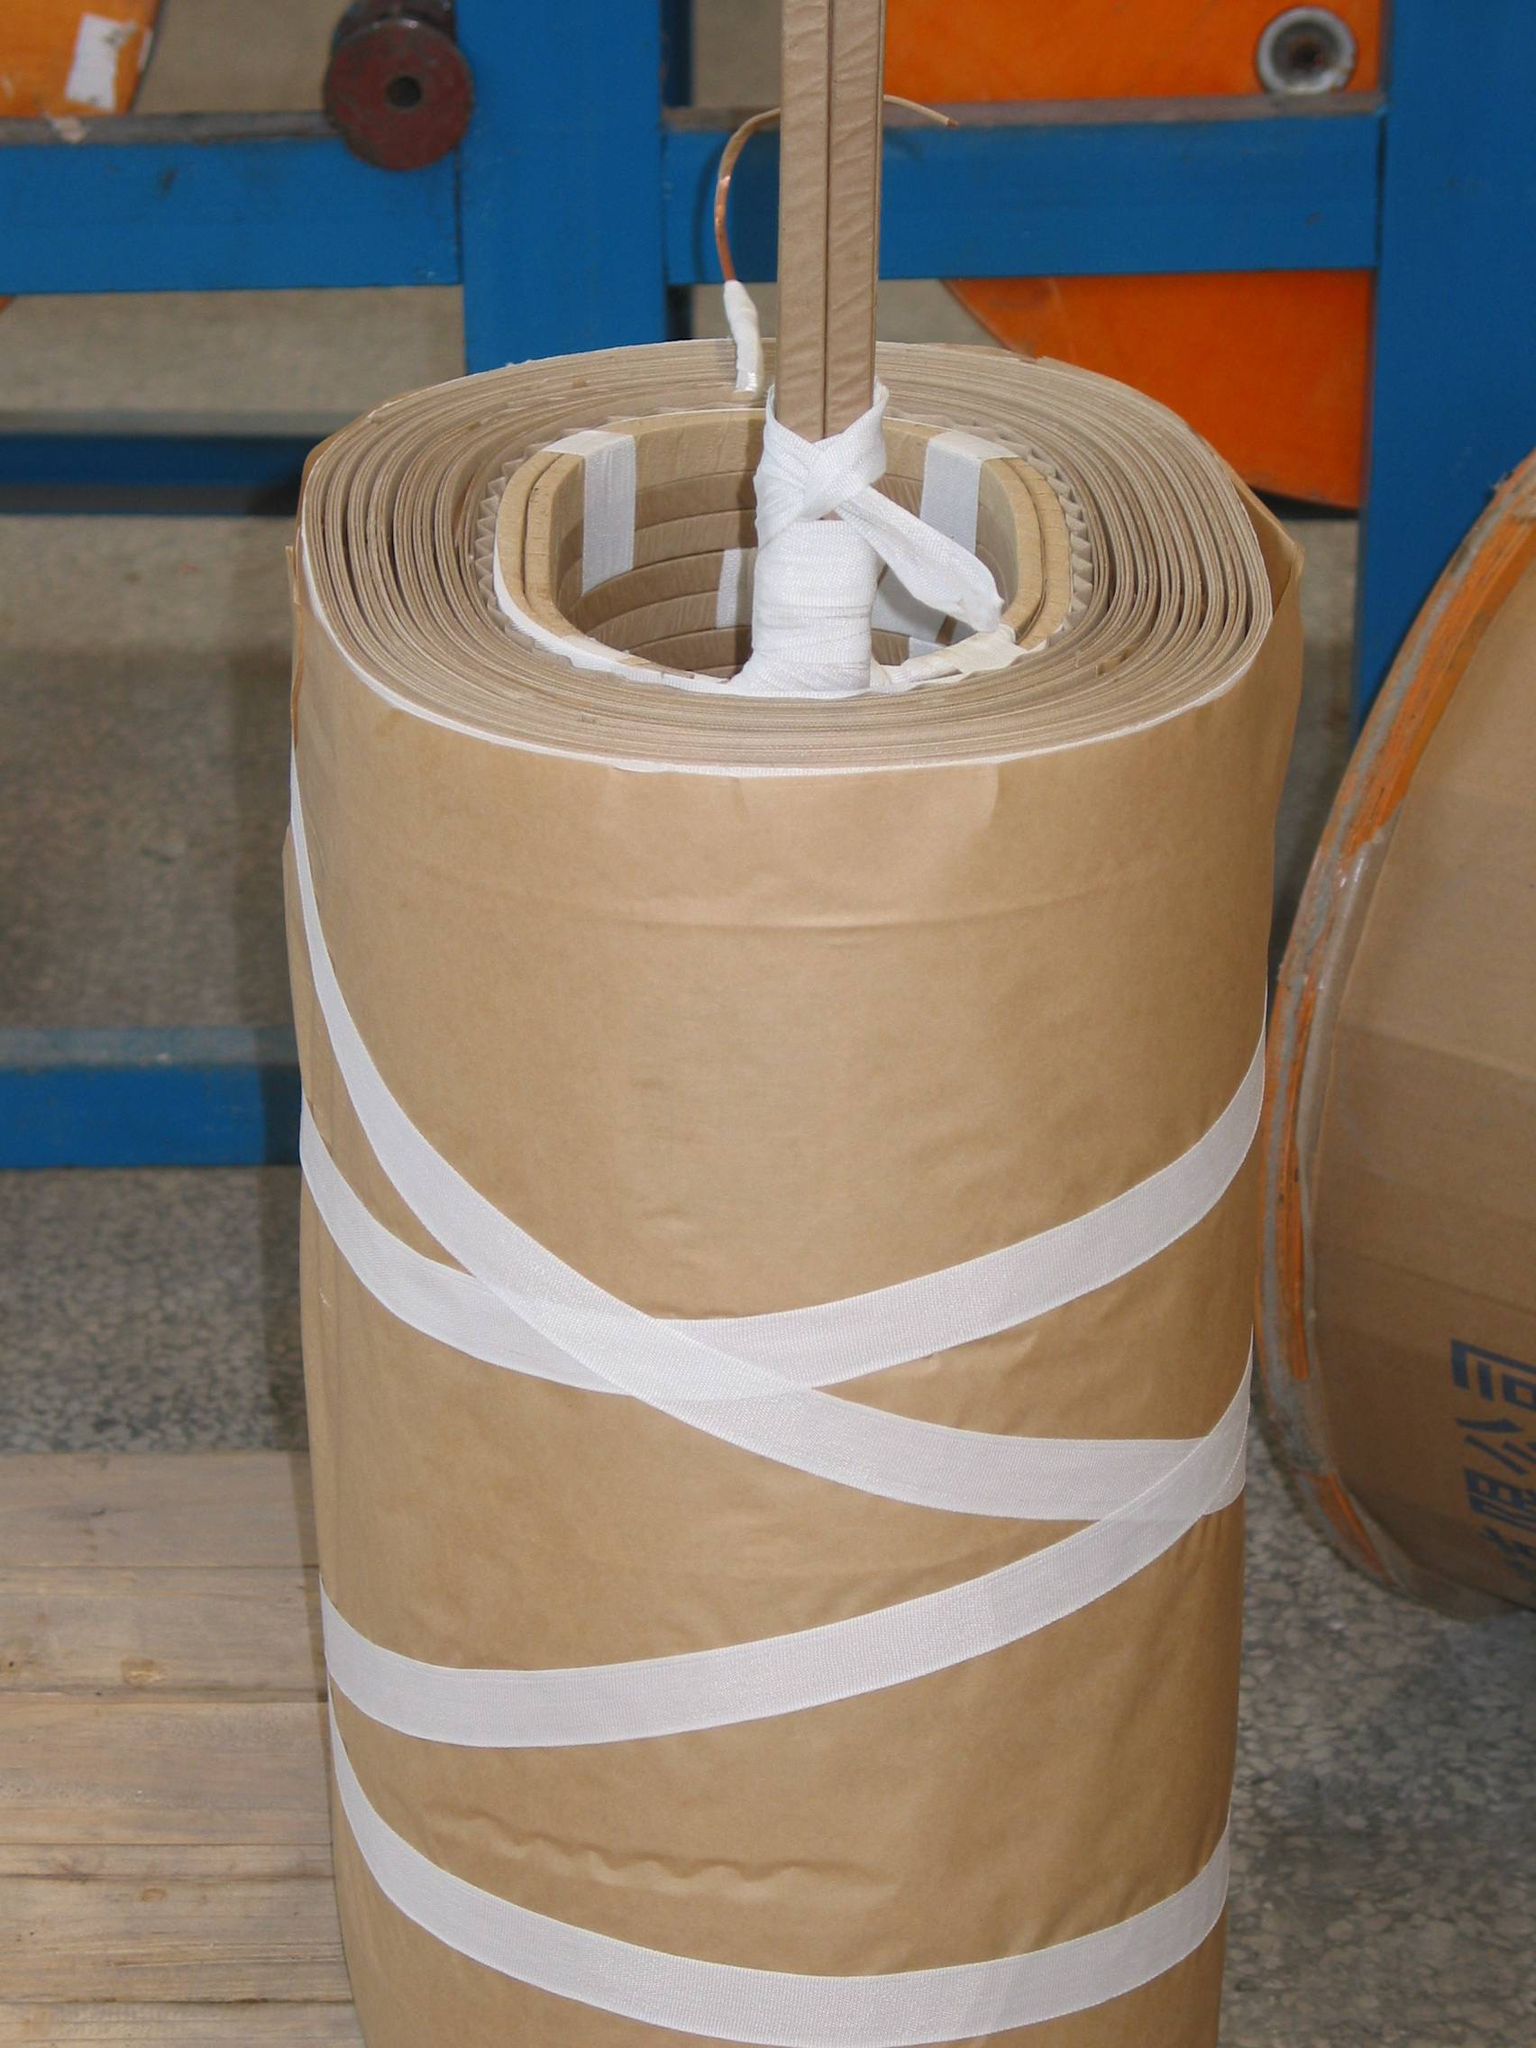
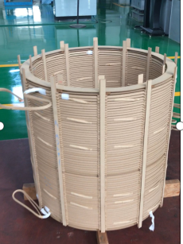
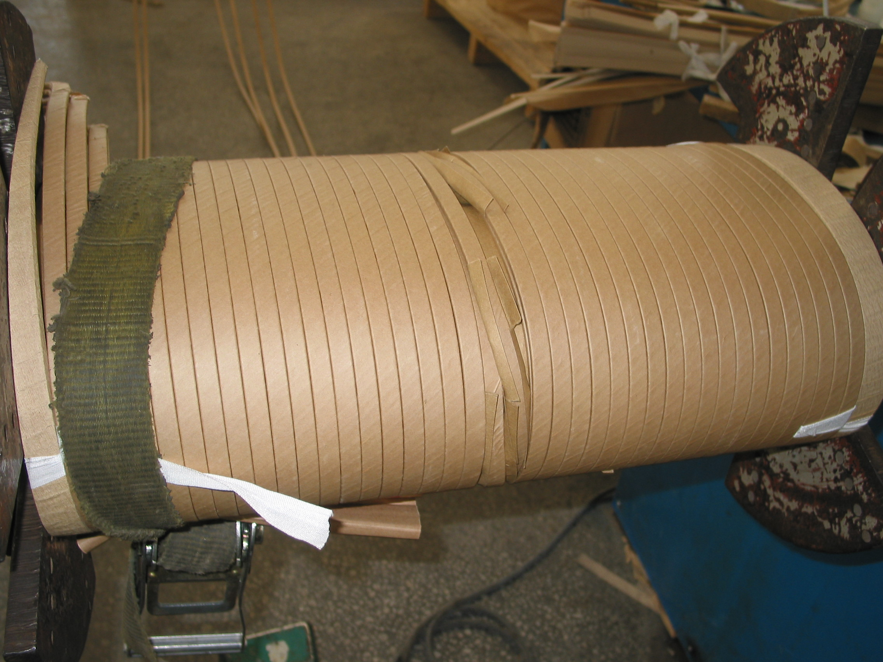
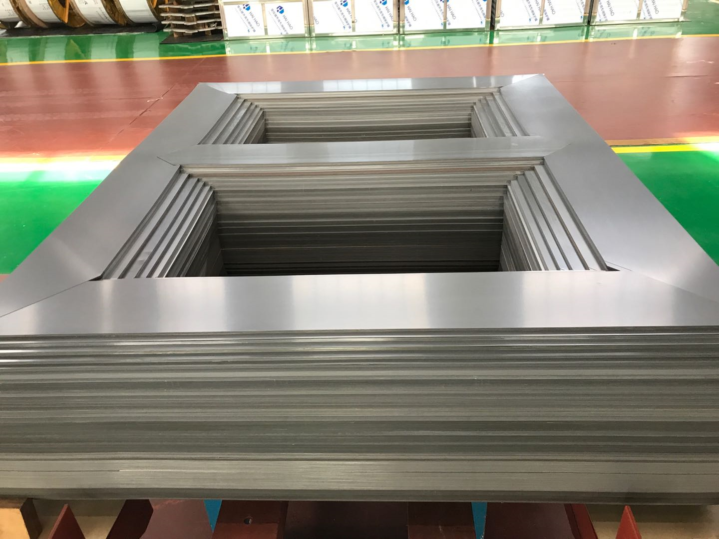
02 变压器组成
线圈
纸包铜线
图1-7

Slide 12
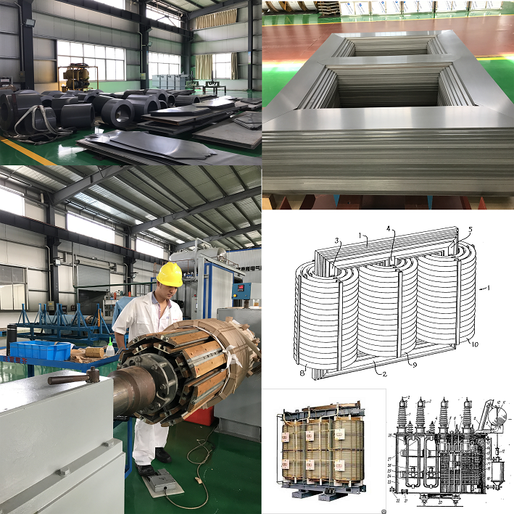
02 变压器组成

Slide 13
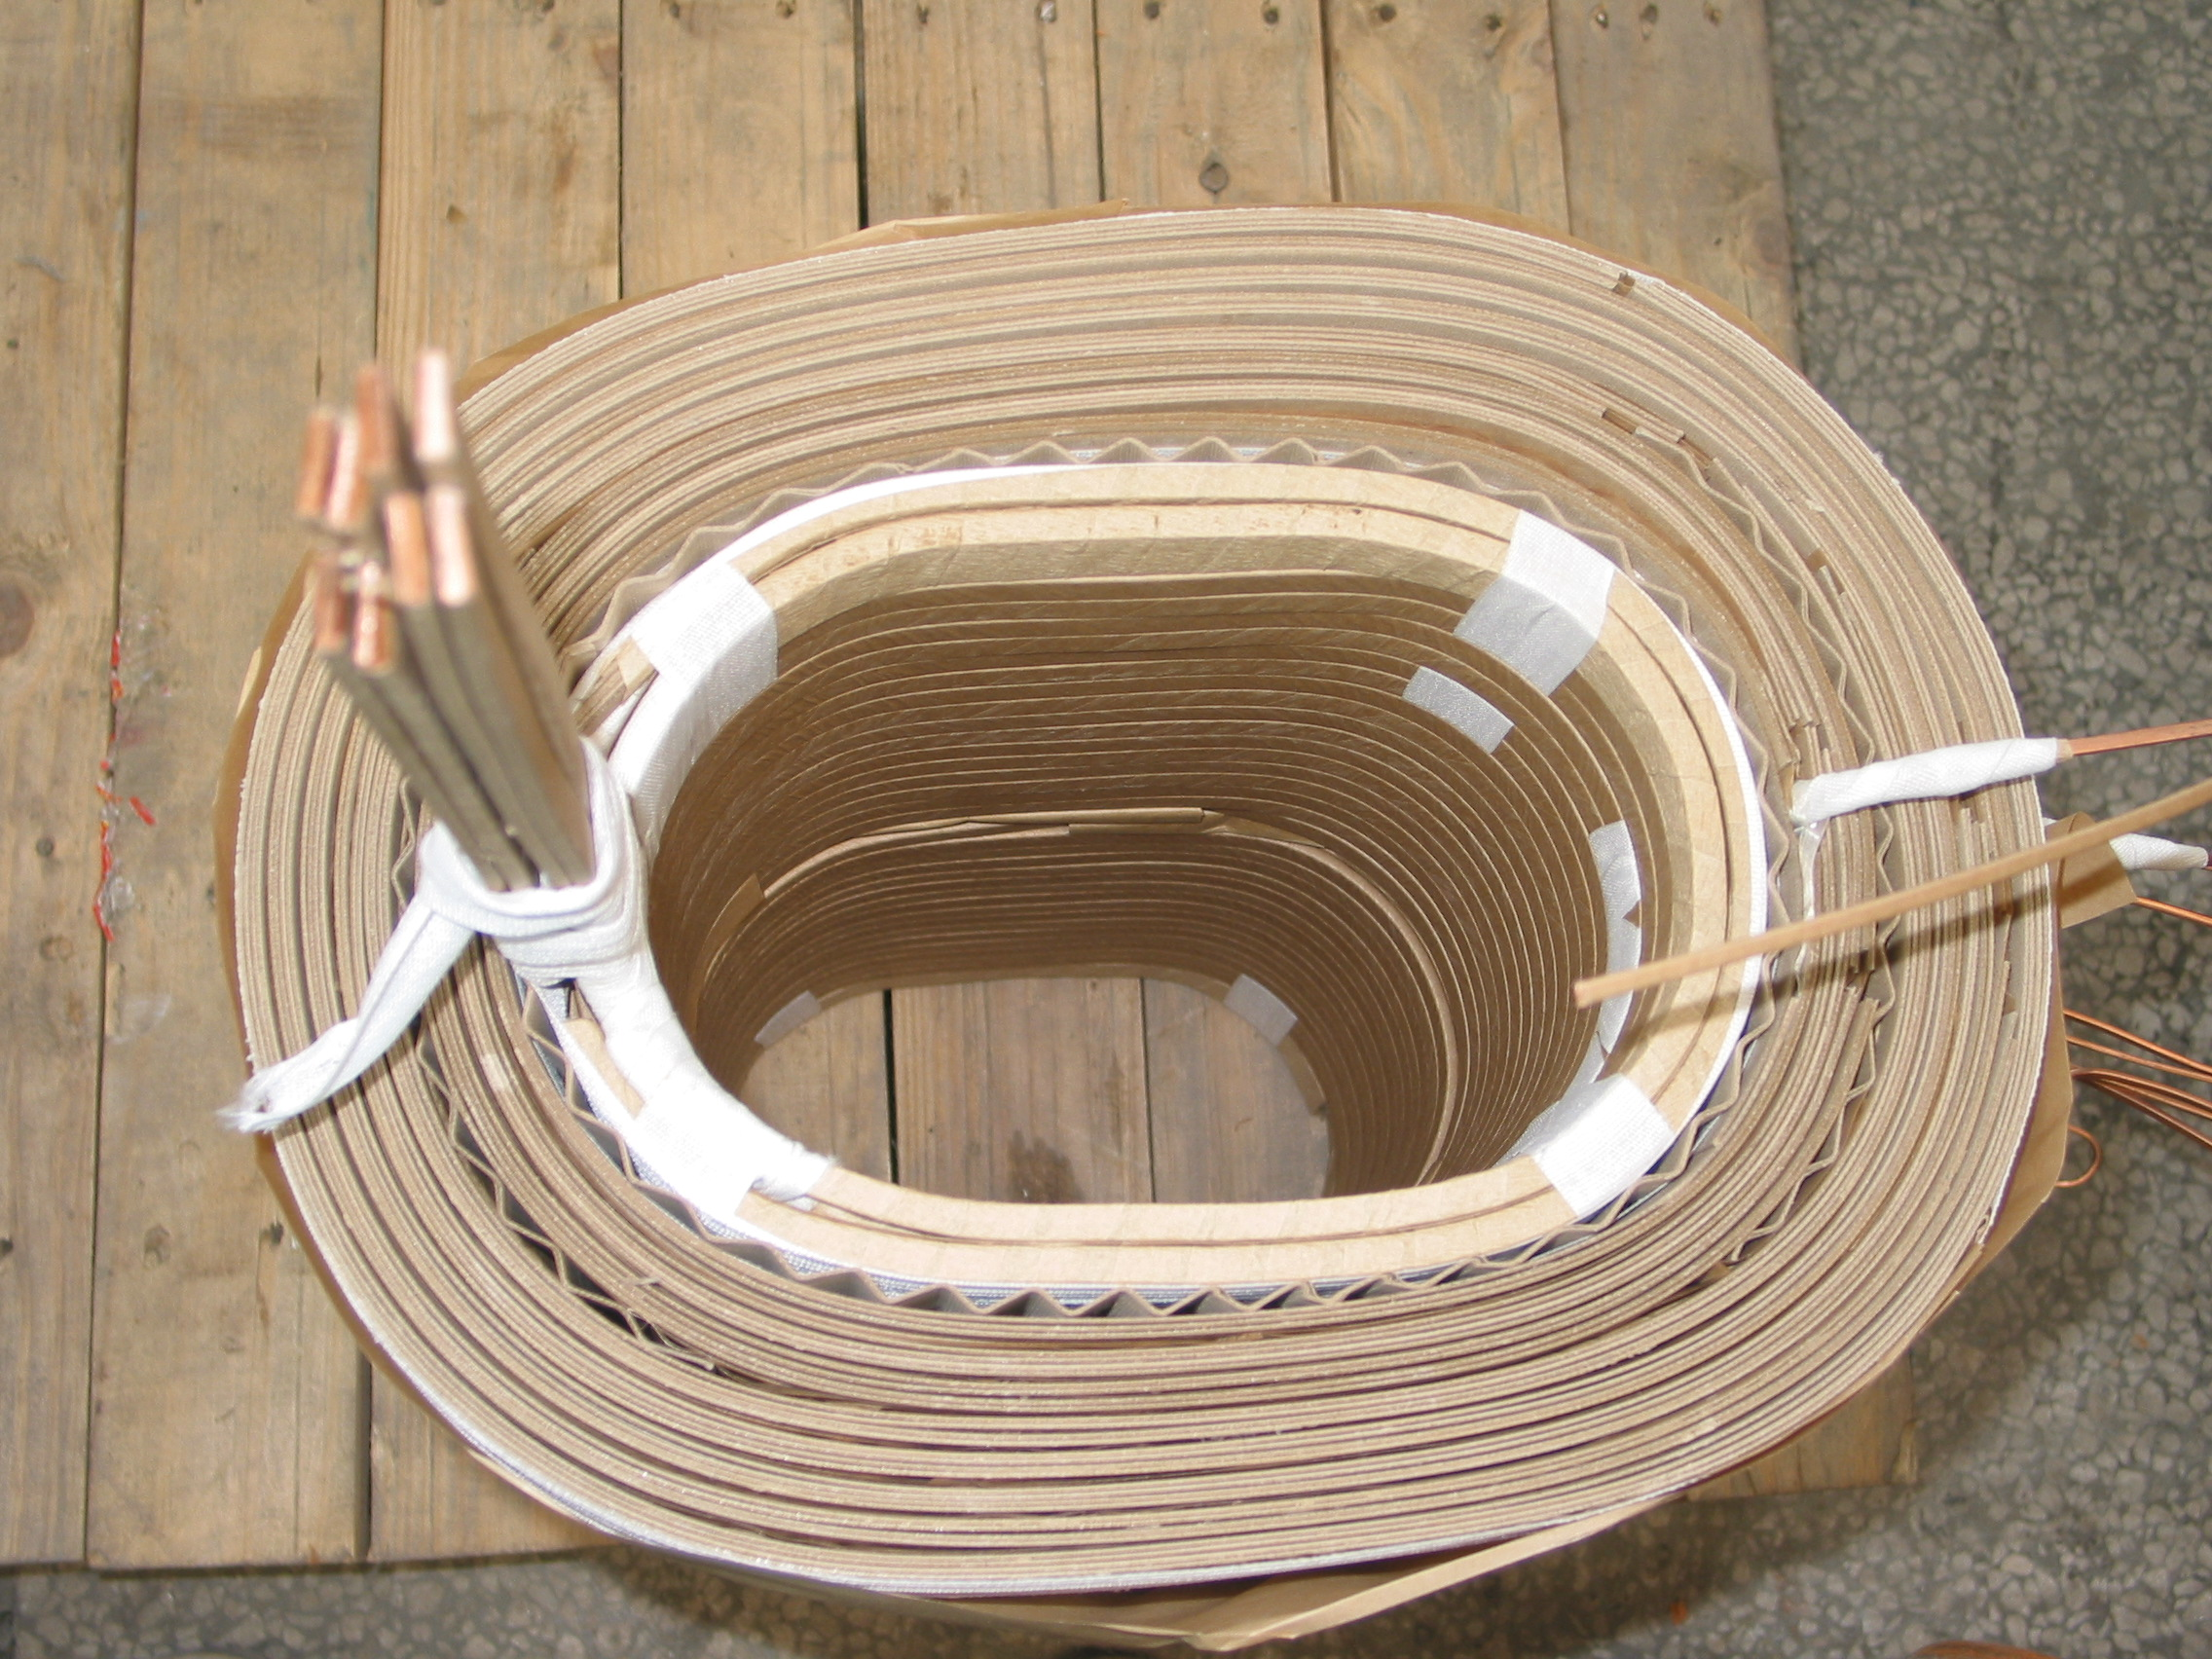
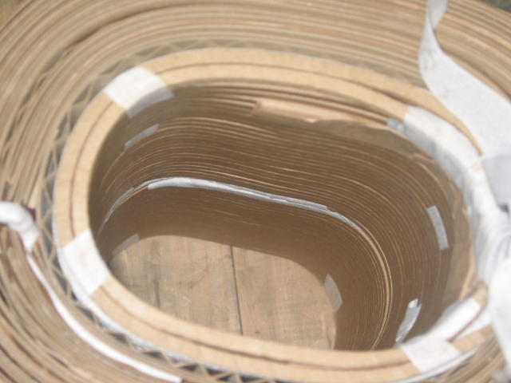
02 变压器组成
玻璃纤纬带
低压端圈

Slide 14
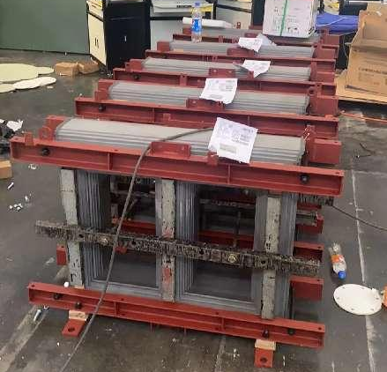
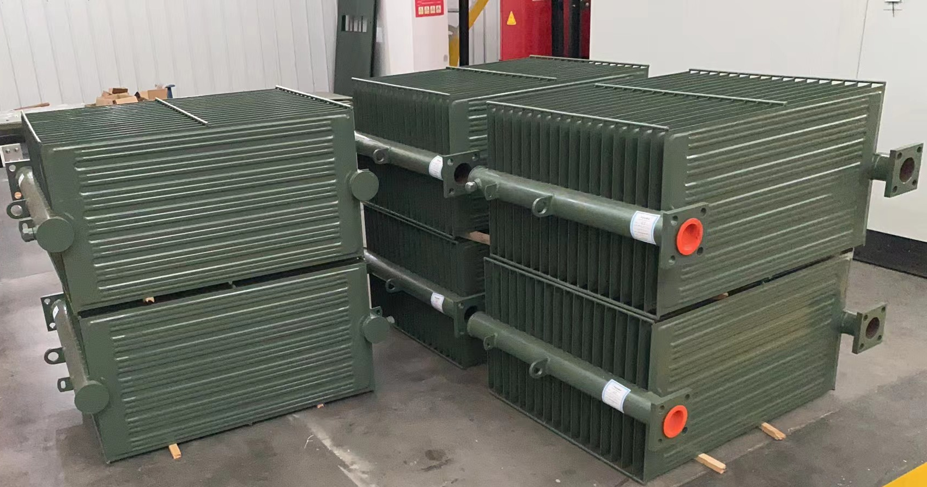
02 变压器组成
铁芯
散热片

Slide 15
总结：
变压器组成部件包括器身(铁芯、绕组、绝缘、引线)、变压器油、油箱和冷却装置、调压装置、保护装置(吸湿器、安全气道、气体继电器、储油柜及测温装置等)和出线套管

Slide 16
03
变压器分类

Slide 17
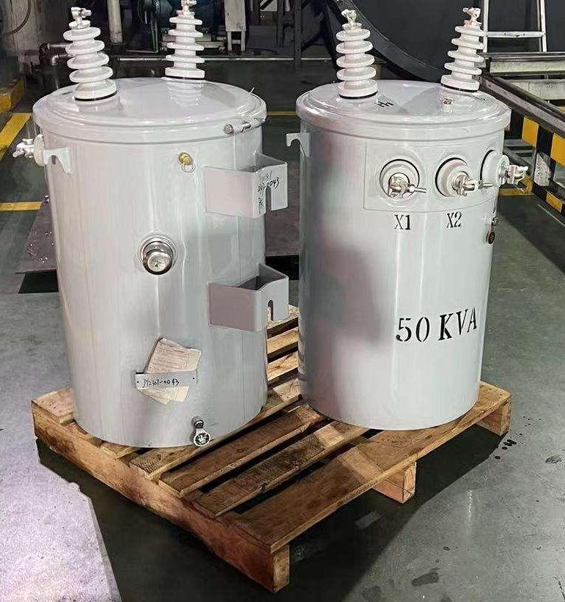
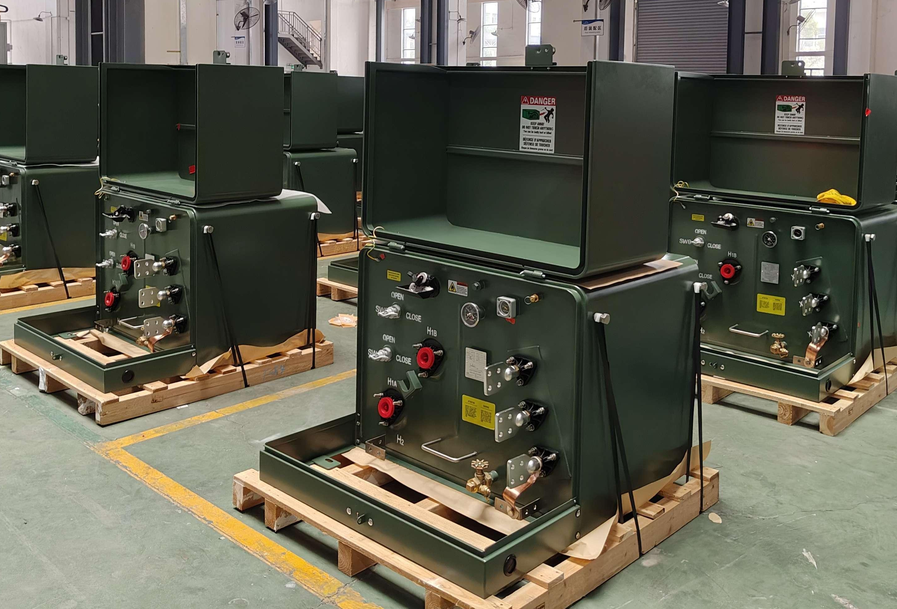
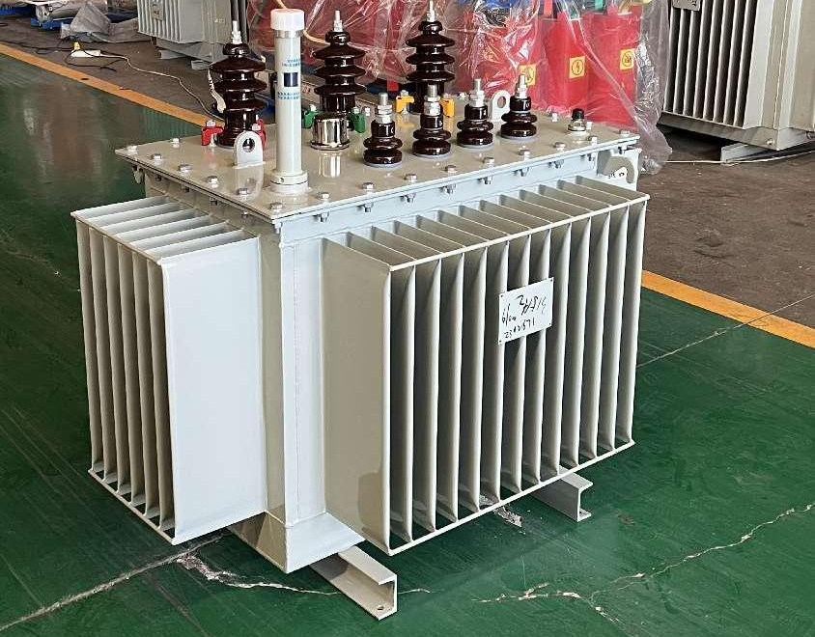
03 变压器分类
按结构类型分类：
单相变压器 （用于单相负荷和三相变压器组）
三相变压器 （用于三相系统的升、降压）
多相变压器（基本都是整流变）
按电压等级：
10KV （配变、干变、箱变）
35KV （配变、电力变、干变、整流变、电炉变）
66KV （电力变、电炉变）
110KV （电力变、电炉变）
220KV （电力变、自耦变）
330KV （电力变、自耦变）
500KV （电力变）

Slide 18
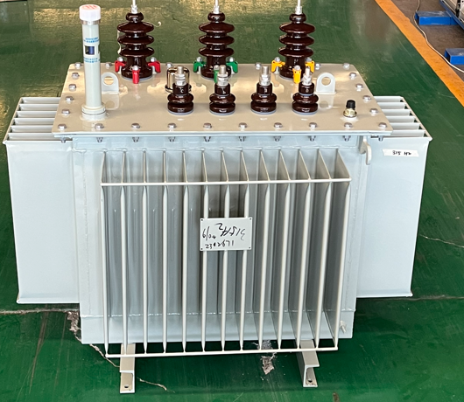
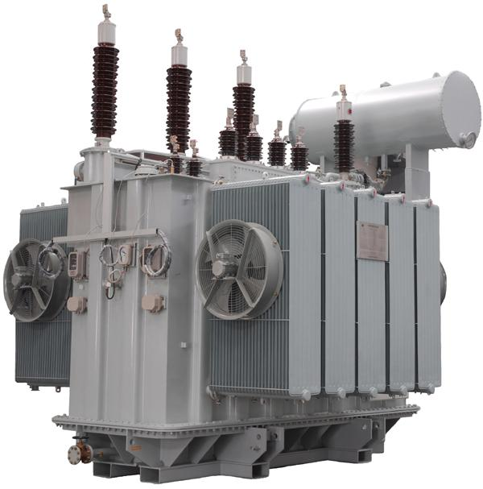
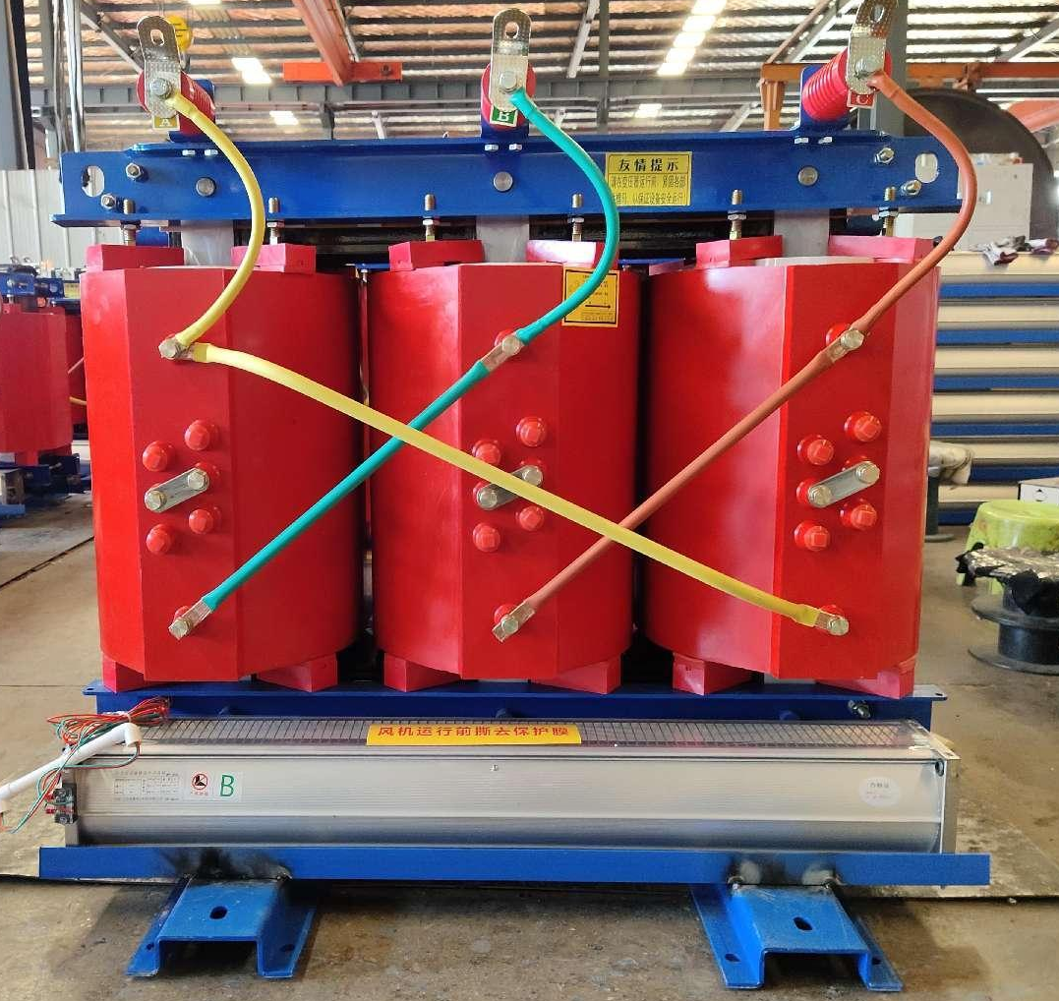
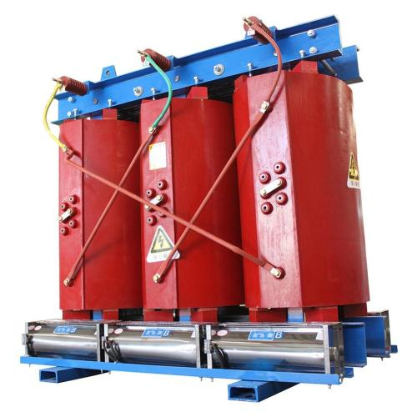
03 变压器分类
按冷却介质分：
干式变压器： 铁心和器身不浸泡在绝缘液体中的产品为干式变压器。
浇注式干变的绝缘介质主要是树脂和空气。
油浸式变压器：铁心和器身浸泡在绝缘液体中的产品为油浸式变压器。
油变的绝缘介质主要是绝缘纸和变压器油。
按冷却方式分类：
自冷ONAN
风冷ONAF
强迫油循环风冷OFAF
强迫油循环水冷式 OFWF
强导向油循环风冷ODAF
强迫导向油循环冷水 ODWF

Slide 19
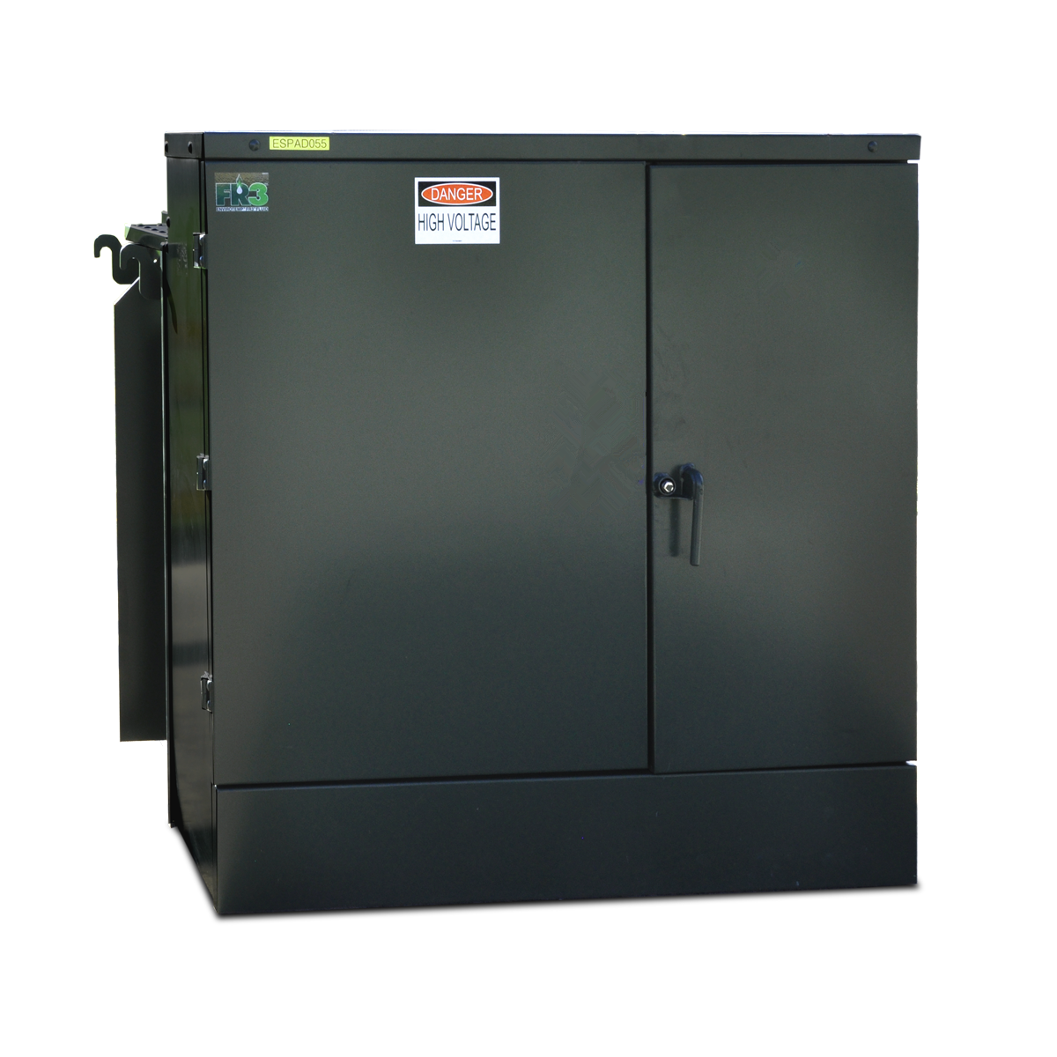
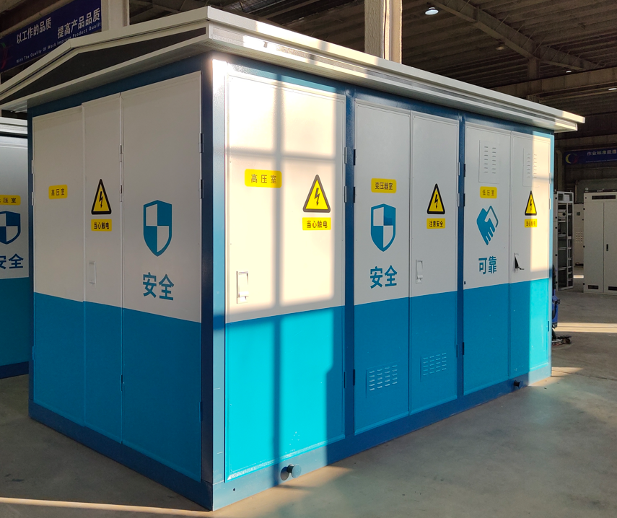
03 变压器分类
按用途去分类：
电力变：配变（35KV），电力变（330,500KV）
特种变压器：整流变(35KV)、电炉变（110KV）、矿用变、电抗器等
箱变：（美式、欧式）
按绕组形式分：
双绕组变压器：用于连接电力系统中的两个电压等级。
三绕组变压器：一般用于电力系统区域变电站中，连接三个电压等级。
自耦变电器：用于连接不同电压的电力系统。也可做为普通的升压或降后变压器用。

Slide 20
03 变压器分类
按调压方式分类：
无励磁调压变压器 NLTC
有载调压变压器 OLTC
按铁芯形式分类：
芯式变压器 （线圈包铁芯）
壳式变压器 （铁芯包线圈）
非晶合金变压器
按中性点绝缘水平分类：
全绝缘变压器 （首端和尾端绝缘水平一致）
半绝缘（分级绝缘）变压器 （靠近中性点部分绕组主绝缘的绝缘水平比端部低）

Slide 21
04
冷却方式

Slide 22
04 冷却方式
变压器的冷却方式是由冷却介质和循环方式决定的；由于油浸变压器还分为油箱内部冷却方式和油箱外部冷却方式，因此油浸变压器的冷却方式是由四个字母代号表示的
字母2
字母4
字母1
字母3

Slide 23
04 冷却方式
第一个字母：与绕组接触的冷却介质。
O--------矿物油或燃点大于300℃的绝缘液体；
K--------燃点大于300℃的绝缘液体；
L--------燃点不可测出的绝缘液体；
第二个字母：内部冷却介质的循环方式。
N--------流经冷却设备和绕组内部的油流是自然的热对流循环；
F--------冷却设备中的油流是强迫循环，流经绕组内部的油流是热对流循环；
D--------冷却设备中的油流是强迫循环，至少在主要绕组内的油流是强迫导向循环；
第三个字母：外部冷却介质。
A--------空气；
W--------水；
第四个字母：外部冷却介质的循环方式。
N--------自然对流；
F--------强迫循环（风扇、泵等）。

Slide 24
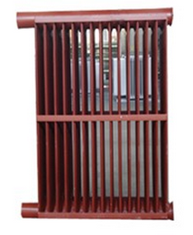
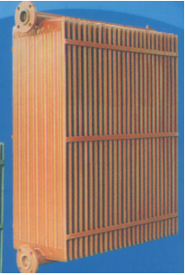
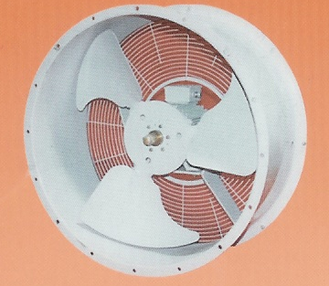
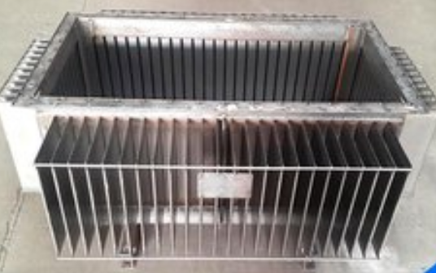
油变主要冷却装置
固定式片散
连接处直接焊接
波纹油箱
拆卸式片散
连接处法兰连接
油变用冷却风机

Slide 25
THANKS

